Slide 1

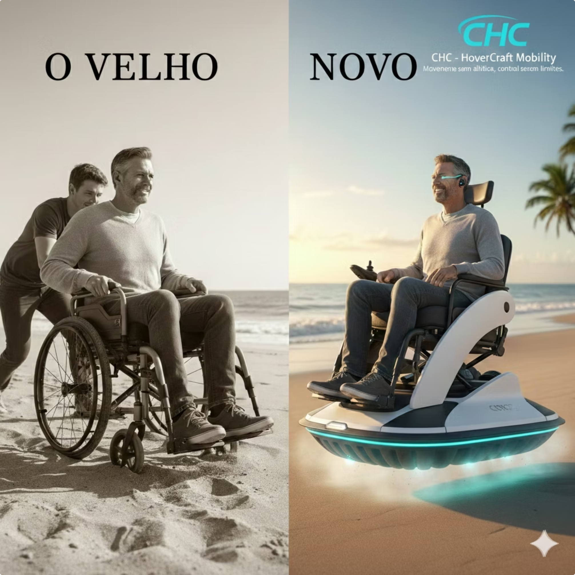

CHC – HoverCraft Mobility
Interface Neural e Propulsão Pneumática para Mobilidade Inclusiva
TECNOLOGIA SOCIAL
DESIGN DE INTERAÇÃO
Bruno José - Senior Creative Lead

Slide 2
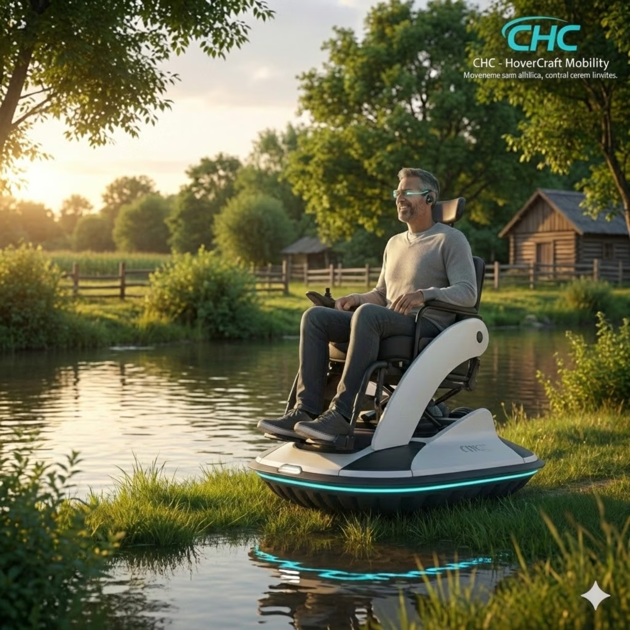
Visão Geral do Projeto
O projeto CHC visa proporcionar liberdade total de movimento para indivíduos com mobilidade severamente reduzida (como tetraplegia), permitindo o deslocamento em terrenos onde cadeiras de rodas convencionais falham: areia, grama, superfícies irregulares e até pequenos espelhos d'água.
Conceito Central
O projeto CHC reimagina a mobilidade assistiva, unindo propulsão pneumática Hovercraft com controle neural direto via Interface Cérebro-Computador (BCI).

Slide 3
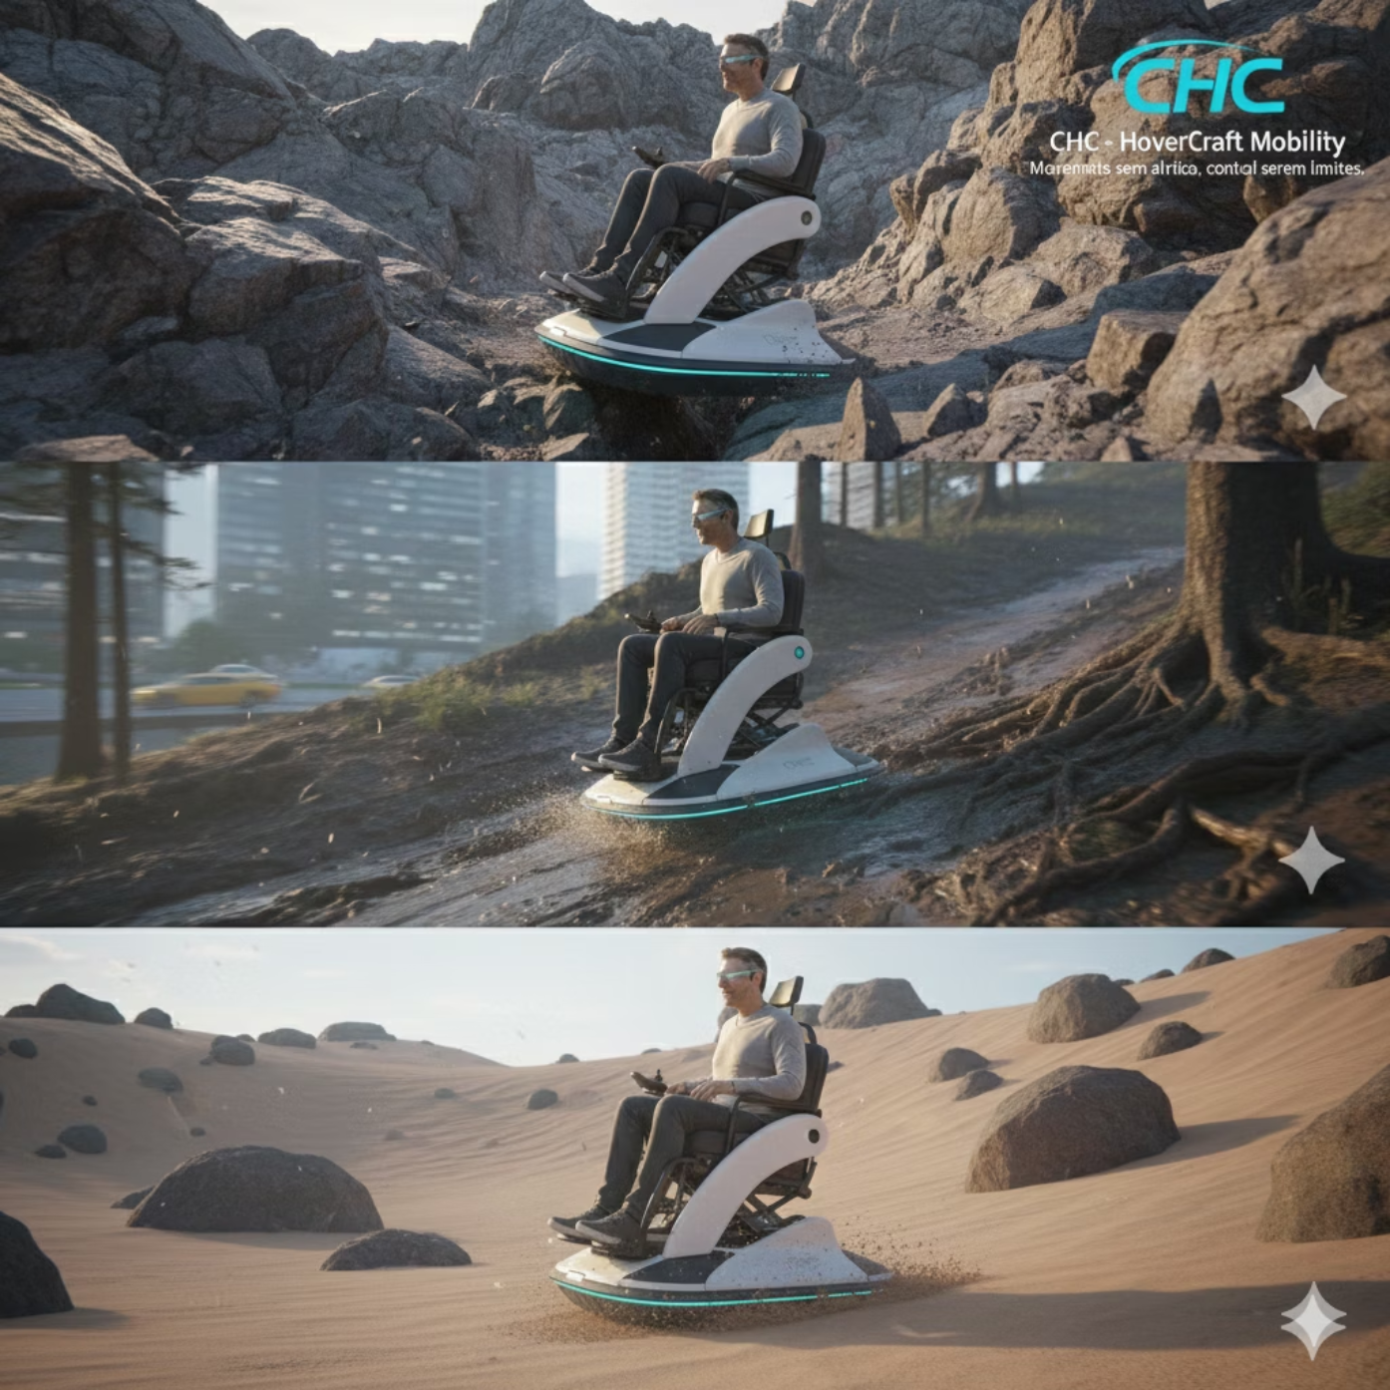

CAPÍTULO 1
Liberdade Sem Fronteiras Físicas
Nossa missão transcende a locomoção: oferecemos independência verdadeira para indivíduos com mobilidade severamente reduzida, eliminando barreiras geográficas, mecânicas e de controle.
Visão: Movimento sem atrito, controle sem limites. Para quem vive com alta dependência, a autonomia é a conquista mais significativa.

Slide 4
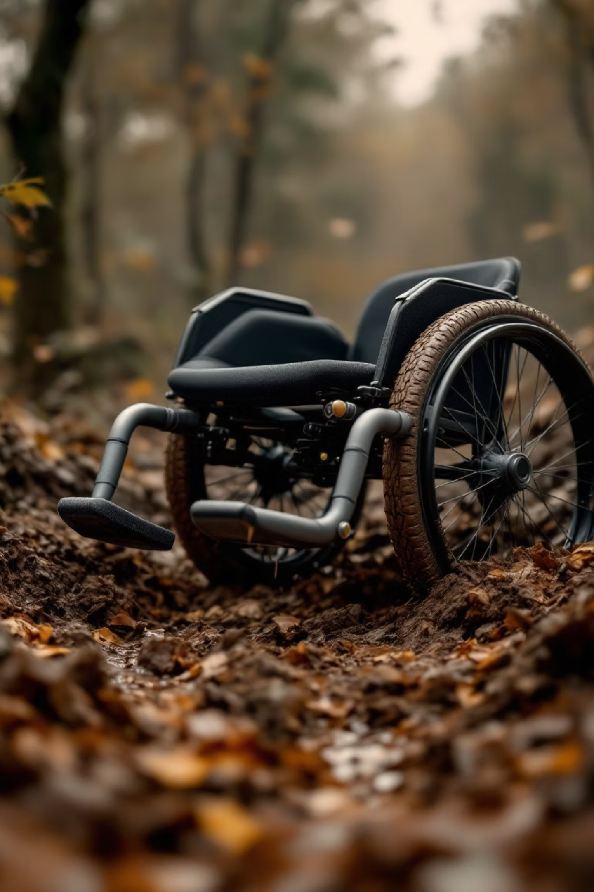
CAPÍTULO 2
O Problema: Quando as Rodas Falham
Exclusão Geográfica
Fadiga de Interface
Rodas convencionais dependem da compactação do solo. Em areia, grama, cascalho e lama, a cadeira afunda ou trava, isolando o usuário de ambientes naturais e de lazer.
Comandos por sopro (sip-and-puff) ou queixo são exaustivos e pouco intuitivos, gerando enorme carga cognitiva e física ao longo do dia.
Vibração Nociva
A trepidação do solo em cadeiras rígidas causa espasmos musculares involuntários e dores crônicas em usuários com lesões medulares.

Slide 5
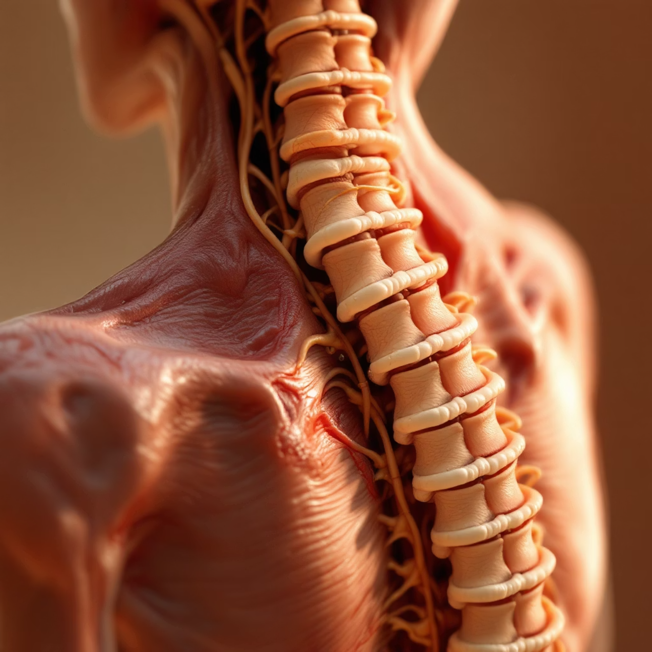

CAPÍTULO 3
Justificativa Médica: Quem Precisa?
01
Tetraplegia
Paralisia do pescoço para baixo. Interfaces físicas tradicionais como joysticks são impossíveis de usar.
02
Hemiplegia e Paraplegia
Limitações severas de membros que impedem o controle motor fino necessário para navegação precisa.
03
Doenças Neuromusculares
Como a Esclerose Lateral Amiotrófica (ELA), onde a degeneração progressiva elimina gradualmente todas as formas de controle físico.
A Lacuna: Cadeiras atuais não oferecem meios de interação suficientes para quem não possui controle motor das mãos, criando uma barreira de autonomia que o CHC visa extinguir.

Slide 6
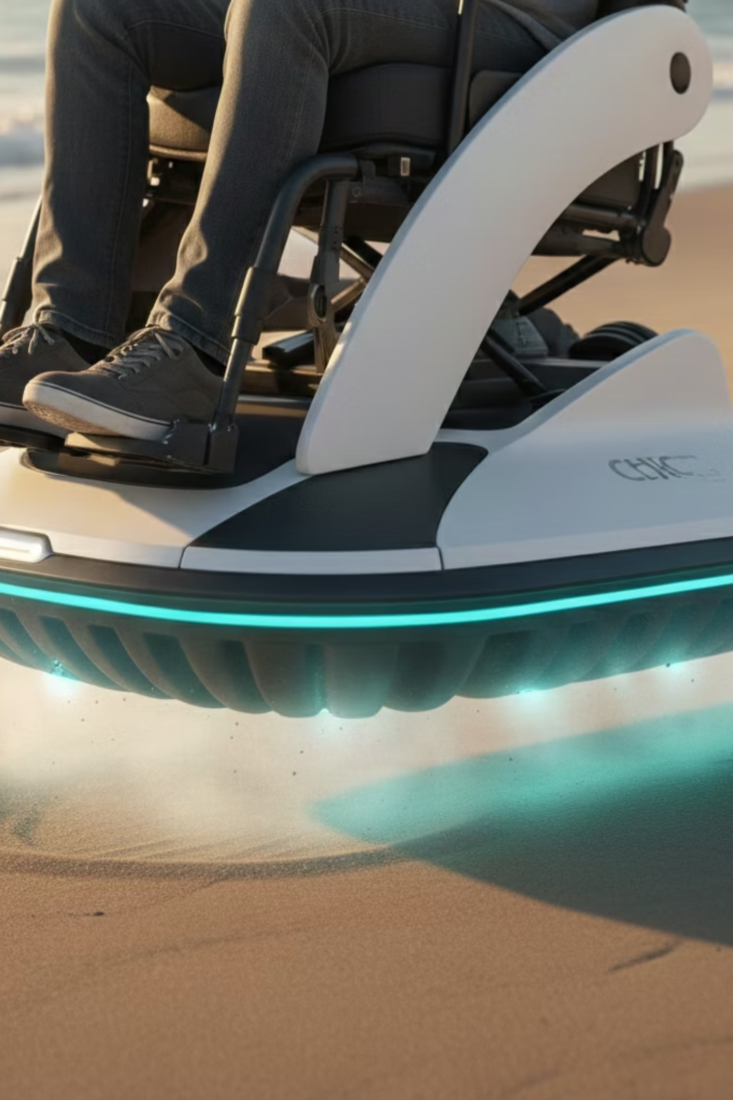



CAPÍTULO 4
Inovação 1: Propulsão Hovercraft
Colchão de Ar
Turbinas toroidais silenciosas inflam uma saia flexível, criando um colchão de ar que eleva a cadeira acima do terreno.
Zero Atrito
Elimina completamente a vibração e o atrito, oferecendo conforto absoluto e proteção contra espasmos musculares.
Terrenos Impossíveis
Permite travessia de areia, grama, lama e até pequenos espelhos d'água — superfícies onde rodas convencionais falham.
Chassi em fibra de carbono e biopolímeros garante a leveza necessária para flutuação eficiente, enquanto turbinas sem hélices expostas eliminam o ruído característico de hovercrafts antigos.

Slide 7
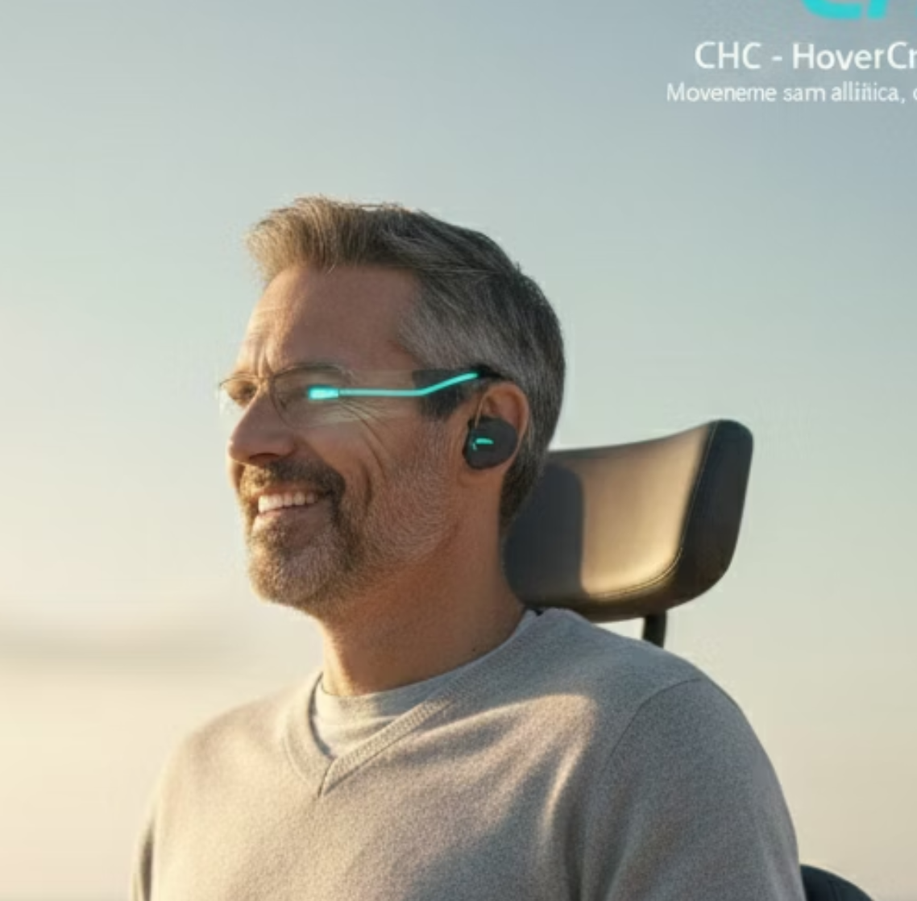
CAPÍTULO 5
Inovação 2: Controle Neural Direto
Interface Cérebro-Computador (BCI)
O CHC utiliza 16 sensores EEG secos de alta fidelidade que capturam sinais cerebrais em tempo real, transformando a intenção neural em comando motor.
Calibração Automática
O sistema detecta o headset BCI ao despertar e sincroniza automaticamente com os padrões neurais do usuário.
Filtragem Inteligente
Algoritmos de IA filtram ruído neural, distinguindo intenções de movimento de pensamentos aleatórios.
Feedback Multimodal
Confirmação visual, sonora e háptica garante que o usuário sabe exatamente quando o sistema está pronto.
"O poder do pensamento não é mais uma metáfora — é o meio de transporte."

Slide 8
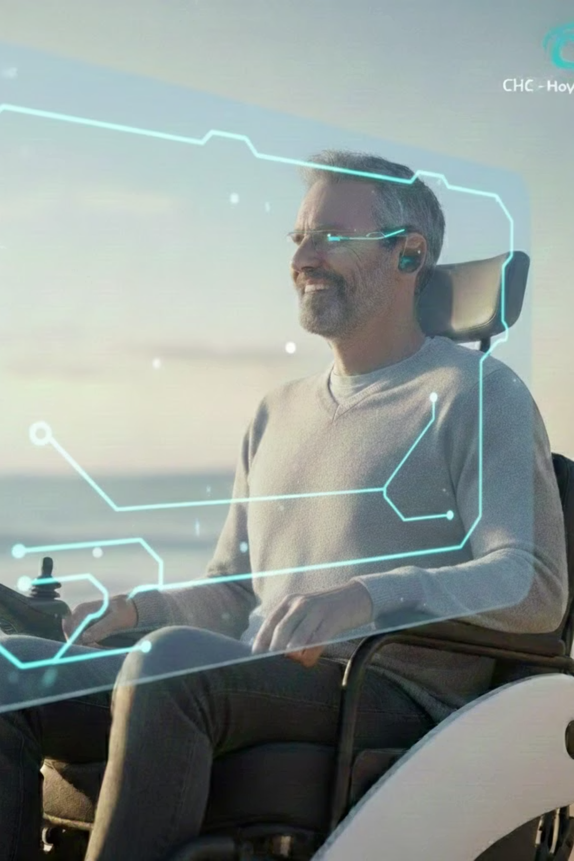
CAPÍTULO 6
UX Design: A Interface Invisível
Princípio Zero UI
O design foca na remoção de barreiras. Não há telas de toque obrigatórias para o movimento básico — o sistema antecipa a intenção do usuário através da leitura neural contínua.
Feedback Háptico Inteligente
O assento possui micro-vibradores que alertam sobre obstáculos laterais detectados por sensores espaciais, criando uma percepção tátil do ambiente.
Áudio Espacial 3D
Sistema de condução óssea informa status de bateria, condições do terreno e avisos de segurança sem bloquear a audição ambiental.
Modo Fail-Safe
Se o sinal neural for perdido ou houver distração severa, a cadeira entra em "Hover-Hold", realizando um pouso suave e imediato.

Slide 9

CAPÍTULO 7
UI Dashboard: Glassmorphism Futurista
Embora o controle seja neural, uma interface visual de telemetria é essencial para monitoramento avançado.
Neuro-Círculo
Indicador central que brilha em ciano elétrico de acordo com a intensidade do foco mental.
Radar de Terreno
Mapa topográfico simplificado via sensores LiDAR 360º para navegação segura.
Barra de Flutuação
Monitoramento em tempo real da pressão das turbinas e estabilidade do colchão de ar.
Dispositivos: Tablet acoplado ou óculos de Realidade Aumentada (AR) com estilo visual Glassmorphism em modo escuro de alto contraste.

Slide 10




CAPÍTULO 8
Segurança Ativa: Sistema LiDAR 360º
IA de Navegação
Detecção Contínua
Algoritmos de inteligência artificial corrigem automaticamente a rota para evitar colisões, mantendo a intenção do usuário.
Matriz de sensores LiDAR mapeia o ambiente em 360 graus, identificando obstáculos, desnível e superfícies perigosas.
Alertas Preventivos
Proteção Autônoma
Feedback multimodal (visual, háptico e sonoro) avisa sobre mudanças críticas no terreno antes que se tornem problemas.
Se um perigo iminente for detectado, o sistema pode assumir controle temporário para garantir segurança máxima.

Slide 11
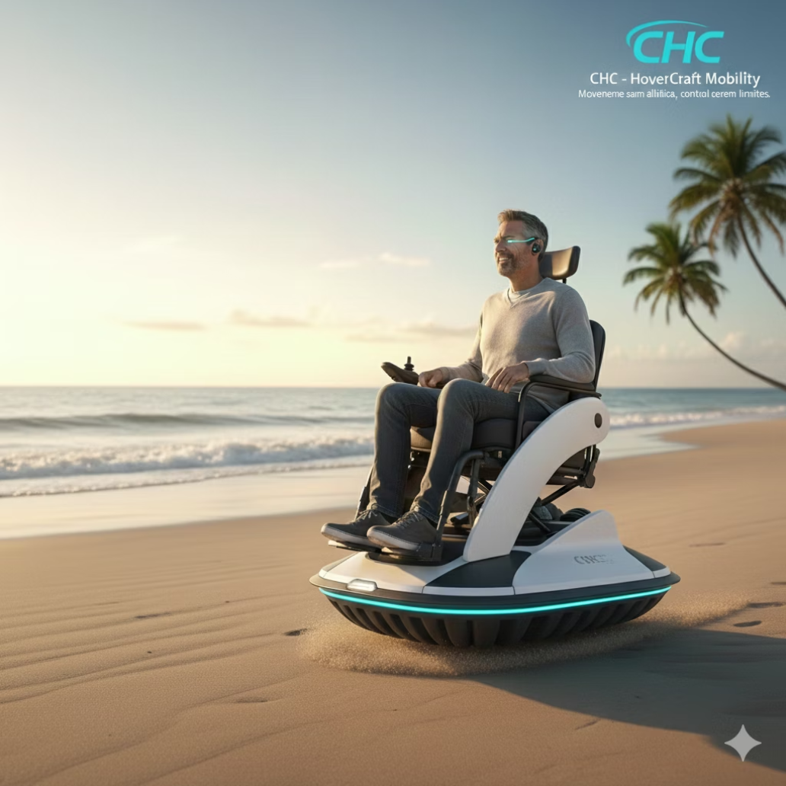

CONCLUSÃO
Impacto na Independência e Qualidade de Vida
100%
0
∞
Autonomia
Vibração
Terrenos
Controle total sem dependência de cuidadores ou interfaces físicas exaustivas
Eliminação completa de espasmos musculares causados por trepidação do solo
Acesso a ambientes naturais antes impossíveis: praias, trilhas, gramados e água
O Legado do CHC
Este projeto estabelece um novo paradigma onde a tecnologia se adapta à mente humana, removendo o estigma da "limitação" e substituindo-o pela "capacidade aumentada".
A tecnologia social não é apenas sobre ferramentas — é sobre devolver dignidade, autonomia e a liberdade fundamental de explorar o mundo sem fronteiras.
Próximos Passos: Prototipagem funcional da saia adaptativa e refinamento dos algoritmos de IA para filtragem de ruído neural em ambientes de alto estímulo.

